Slide 1
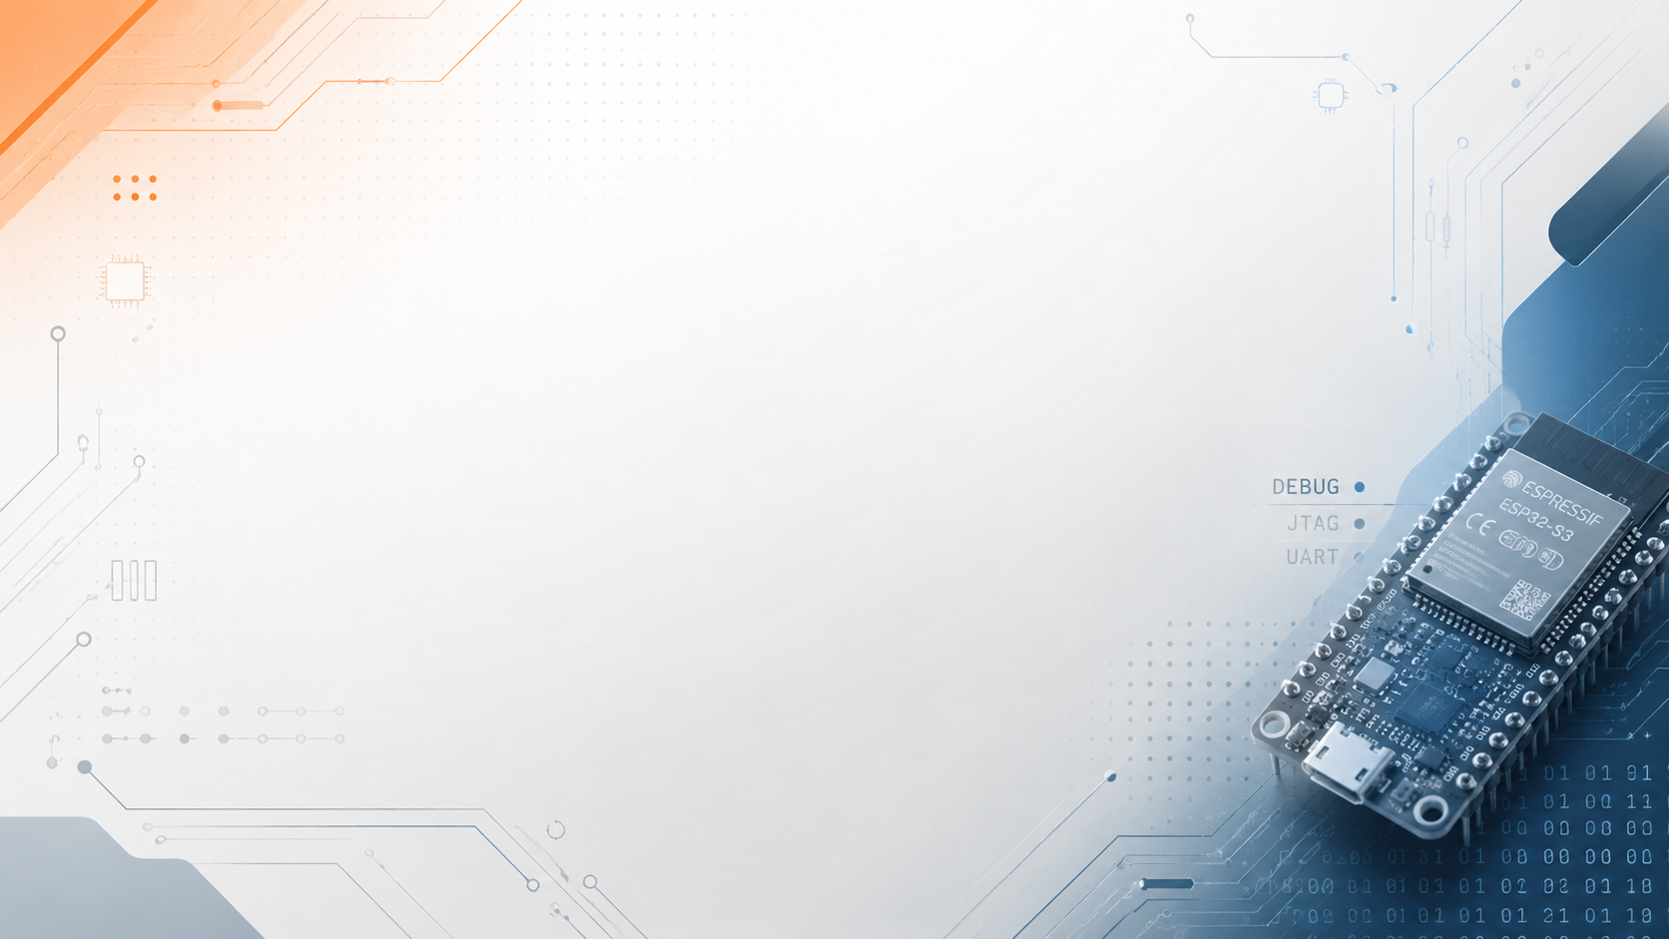
Hardware Debugging met JTAG op de Esp32-S3

Slide 2
Waarom hardware debugging?
Wie gebruikt hier al een ESP32?
Wie debugt met Serial.println()?
Waarom dat soms niet genoeg is

Slide 3
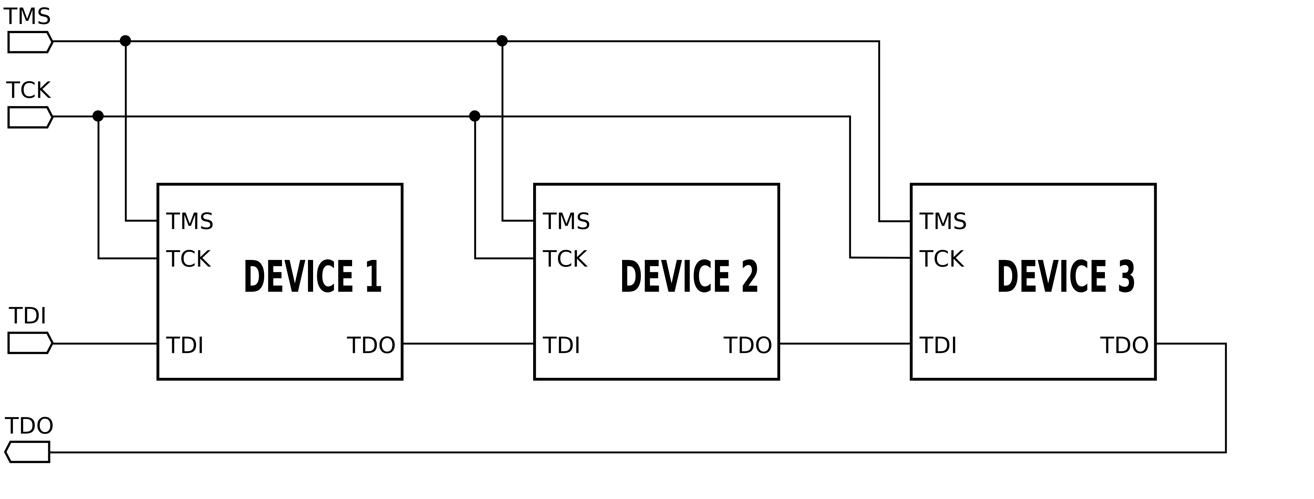
Wat is JTAG ?

Slide 4
ESP32-S3: wat maakt hem anders?
De ESP32-S3 heeft:
✅ USB-Serial
✅ USB-JTAG
✅ Geen extra debugger nodig
✅ 1 kabel = voeding + debug

Slide 5
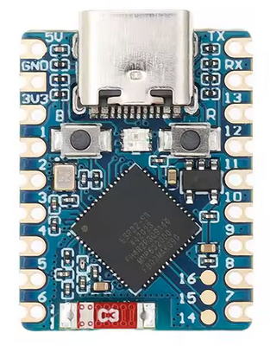
Esp32-S3-Zero
Chip | ESP32-S3FH4R2
CPU | Xtensa 32-bit LX7 dual-core
Clock Speed | Up to 240 MHz
SRAM | 512 KB
Flash | 4 MB (8 MB variant available)
PSRAM | 2 MB (8 MB variant available)
Wi-Fi | 2.4 GHz 802.11 b/g/n
Bluetooth | BT 5.0 LE
USB | Type-C (native, no UART chip)
GPIO | 24 pins I2C / SPI / UART | 2x / 4x / 3x ADC | 2x 12-bit (up to 20 ch)
RGB LED | WS2812 on GPIO21 Input Voltage | 3.7V - 6V
Board Size | 23.5 x 18 mm

Slide 6
Hardware debugging mogelijkheden
🔍 Breakpoints
Programma pauzeren
CPU staat letterlijk stil
👀 Variabelen bekijken
Sensorwaarden
Structs
Arrays

Slide 7
Hardware debugging mogelijkheden
🧠 Call stack
Wie riep wie aan?
Waar zit de crash?
⏱ Step-by-step
Step into
Step over
Step out
🧵 FreeRTOS awareness
Taken bekijken
Stack gebruik
Task switching

Slide 8
De praktijk
Tools:
Arduino IDE <-----
VS Code + PlatformIO plugin
ESP-IDF

Slide 9
Arduino versie
Nieuwste versie >= 2.3 : https://www.arduino.cc/en/software/
Kies board: …
Compileer met debug vlag -g
Board definitions en selectie

Slide 10
Valkuilen & tips
Tips:
✅ Niet tegelijk JTAG debug en serieel op dezelfde kabel, dit werkt niet.
Gebruik aparte serieel kabel op andere pinnen.
✅ Gebruik debug builds (compileer met de -g vlag)
✅ Zet motor drivers uit tijdens debug
✅ Gebruik logging + debugging samen

Slide 11
Afsluiting & takeaways
ESP32-S3 maakt professioneel debuggen toegankelijk
Geen extra hardware nodig
USB ≠ alleen serial
Hardware debuggen bespaart heel veel tijd
Minder gokken, meer weten

Slide 12
Resources
De broncode van de esp32s3-demo :
https://github.com/rouderaa/esp32s3_jtag_demo
Deze presentatie:
https://github.com/rouderaa/esp32s3_jtag
Rob vd Ouderaa
email: rouderaa@hccnet.nl

